Slide 1

КОНЦЕПЦИЯ / 01
От карточки техники
до подтвержденного результата
Система
управления
ремонтами
Регламентное ТО-250, ТО-500 и далее,
плановые и аварийные ремонты.
01
Оборудование и нормативы
Карточки машин, наработка, регламенты, техкарты.
02
Заявка и планирование
Потребность заказчика, сроки и приоритет работ.
Единое рабочее место
для планирования, выполнения
и контроля ТОиР.
03
Наряд-заказ и выполнение
Операции, ответственные, бригада и ресурсы.
04
Подтверждение результата
Факт работ, материалы, проверка и история машины.
05
Аналитика
ПДМ 10 / 14 / 17 т
Шахтные самосвалы 30 / 45 т
Техническое состояние, отказы и простои.

Slide 2

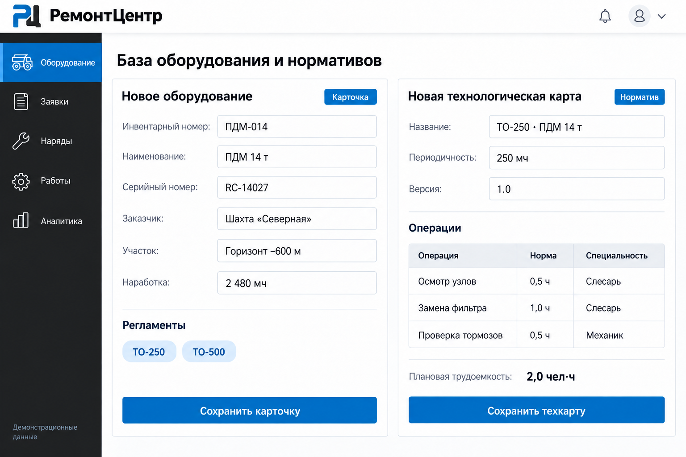
РАБОЧИЕ СЦЕНАРИИ / 02
Единая база техники и нормативов
01
Карточка оборудования
Тип машины, серийный номер, заказчик, участок и текущая наработка.
02
Технологическая карта
Периодичность ТО, операции, нормы времени и специальности.
03
Основа планирования
Техкарта связана с техникой и используется при подготовке наряда.
Концепция интерфейса · демонстрационные данные
02 / 06

Slide 3
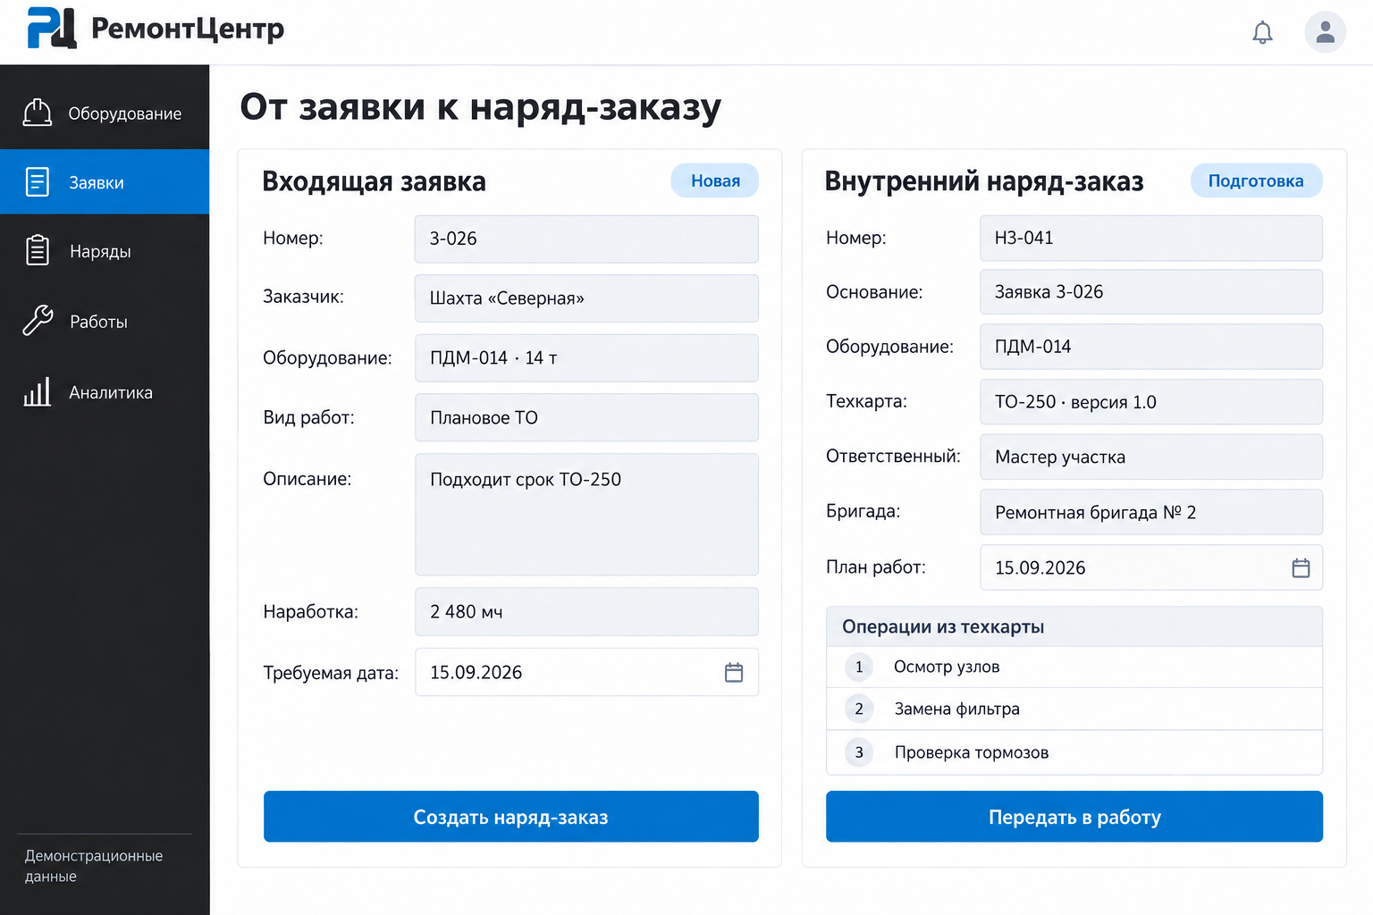
РАБОЧИЕ СЦЕНАРИИ / 03
От обращения заказчика к заданию бригаде
01
Входящая заявка
Сотрудник регистрирует обращение: техника, причина, вид работ и нужная дата.
02
Внутренний наряд
Мастер задает состав работ, назначает бригаду и планирует сроки.
03
Связь документов
Наряд сохраняет основание — заявку. Операции берутся из техкарты.
Концепция интерфейса · демонстрационные данные
03 / 06

Slide 4
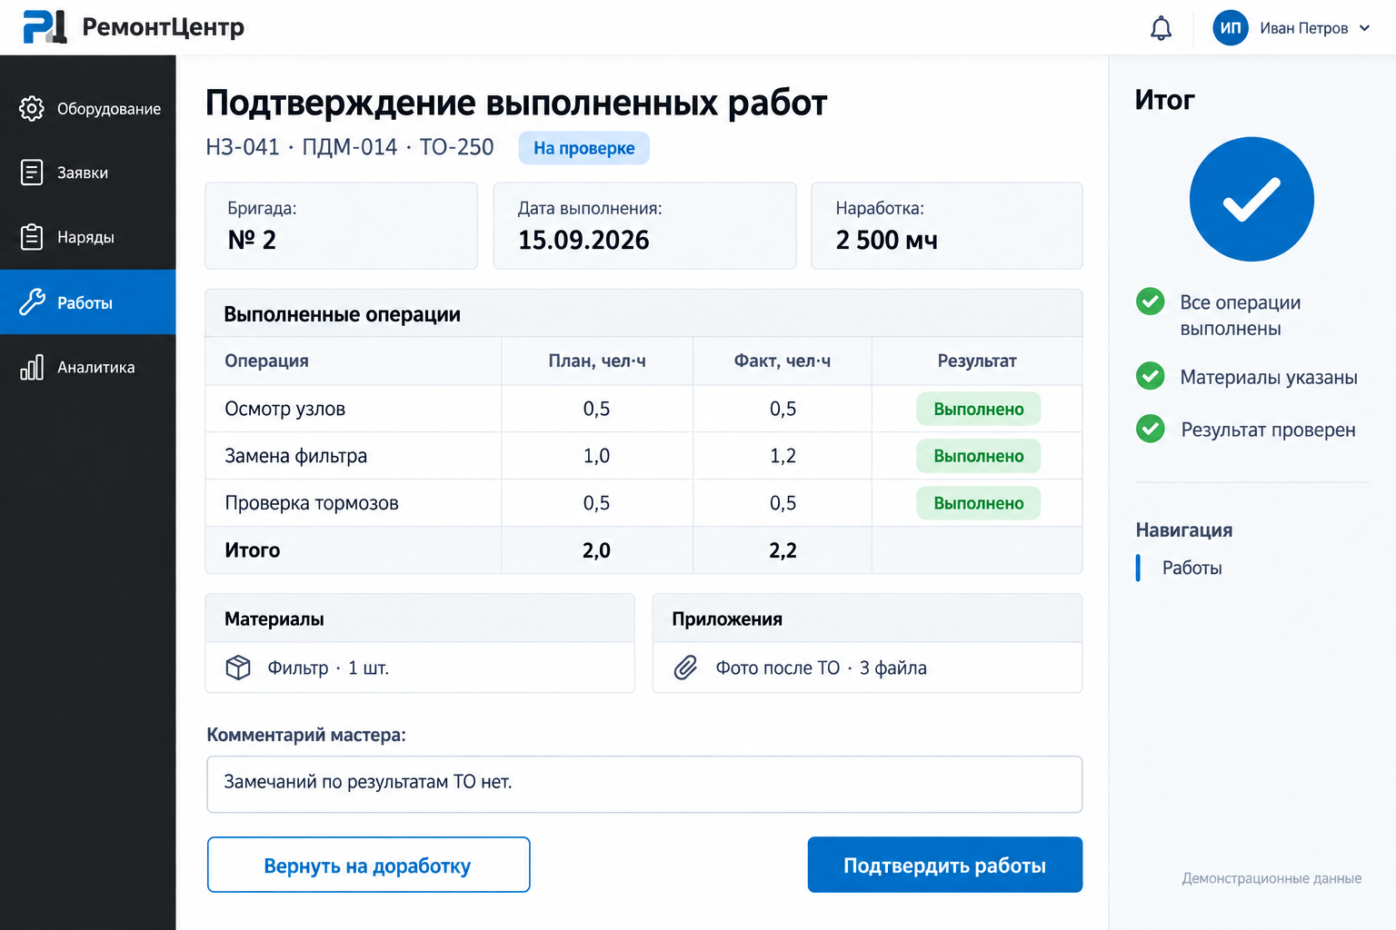
РАБОЧИЕ СЦЕНАРИИ / 04
Выполненные работы проходят проверку
01
Фиксация факта
Исполнитель указывает операции, трудозатраты, материалы и результат работ.
02
Проверка мастером
Мастер сверяет выполнение, подтверждает результат или возвращает на доработку.
03
История техники
Сохраняются принятые работы, наработка, вложения и ответственные.
Концепция интерфейса · демонстрационные данные
04 / 06

Slide 5
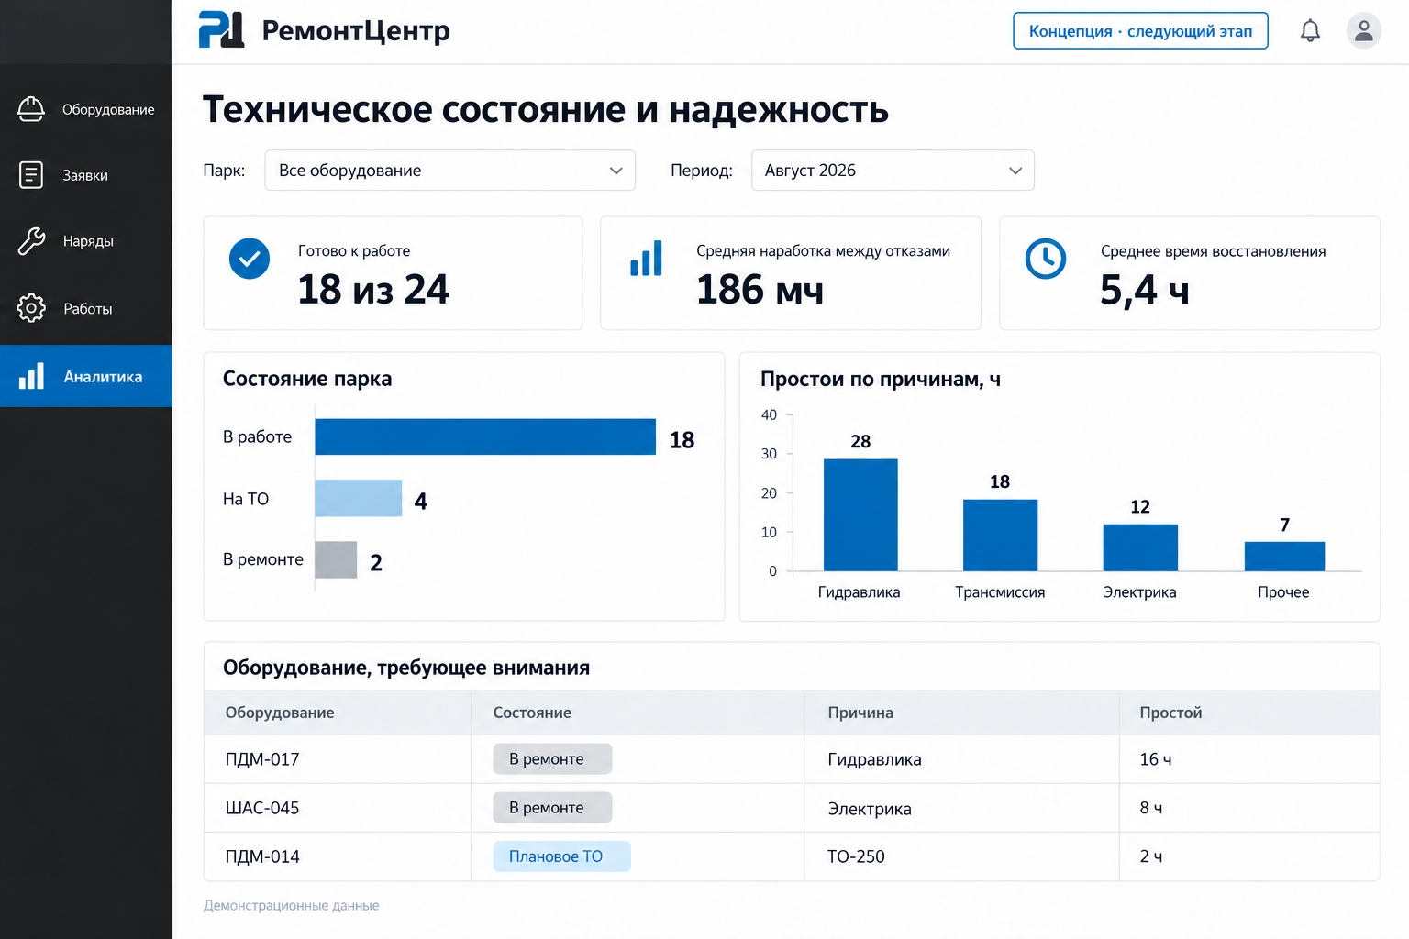
РАЗВИТИЕ ПОСЛЕ MVP / 05
Состояние и надежность парка — на одном экране
01
Состояние парка
Какая техника готова к работе, находится на ТО или в ремонте.
02
Показатели надежности
Наработка между отказами, время восстановления и причины простоев.
03
Данные для решений
Выявление проблемных машин и узлов, уточнение планов обслуживания.
Следующий этап · демонстрационные показатели · методики расчета подлежат согласованию
05 / 06

Slide 6
ПРЕИМУЩЕСТВА / 06
Управляемый процесс ремонта
и достоверная история техники
01
Прозрачное выполнение
02
Единые нормативы
По каждой заявке видны статус, сроки,
ответственный и результат работ.
Техкарты задают состав операций
и основу для сравнения плана с фактом.
03
История каждой машины
04
Развитие под ваши процессы
Работы, наработка и материалы собраны
в одном месте и доступны специалистам.
Функционал внедряется шагами:
проверяем на практике и корректируем.
Начинаем с базовых процессов. Аналитику развиваем на накопленных данных.
Ожидаемые преимущества · количественный эффект оценивается после пилота
06 / 06

